Slide 1
স্বা গ ত ম

Slide 2
পরিচিতি
শ্রেণিঃ ১০ম
বিষয়ঃ সাধারন গণিত
অধ্যায়ঃ চতুর্দশ
পাঠঃ প্রতিসমতা
তারিখঃ 01 /11/২০১৯খ্রি.
মোঃ জয়নাল আবেদীন
সহকারি শিক্ষক
গঙ্গার হাট এম এ এস উচ্চ বিদ্যালয়
মোবাইলঃ ০১৭৫১০৩৮১৯১

Slide 3
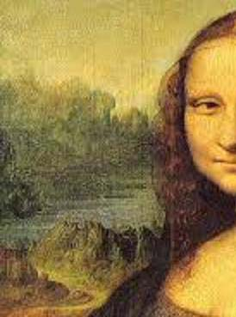

Slide 5
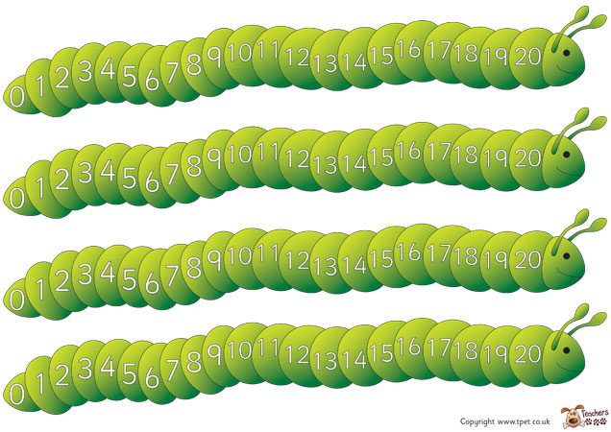
প্রতিসমতা

Slide 6
এই পাঠ শেষে শিক্ষার্থীরা . . .
১। প্রতিসমতার ধারণা ব্যাখ্যা করতে পারবে।
২। বাস্তব উপকরণের সাহায্যে রেখার প্রতিসমতা যাচাই করতে পারবে ।
3। বাস্তব উপকরণের সাহায্যে ঘূর্ণন প্রতিসমতা যাচাই করতে পারবে ।

Slide 7
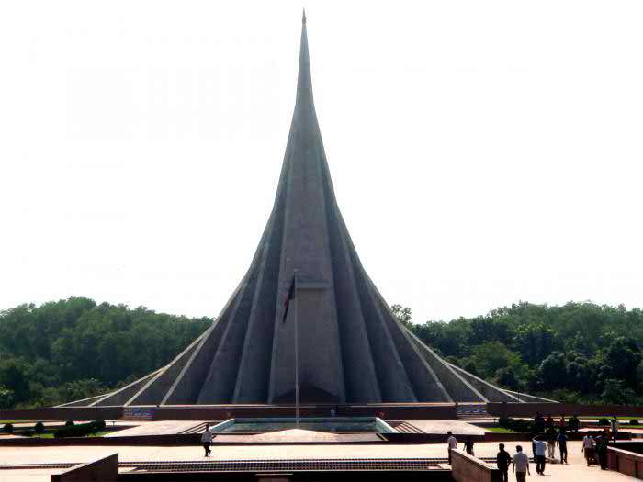

Slide 8
o

Slide 9
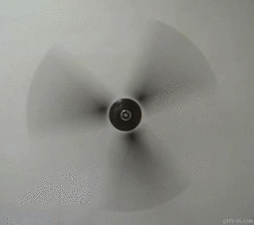
তিন মাত্রার ঘূর্ণন প্রতিসমতা

Slide 10
চার মাত্রার ঘূর্ণন প্রতিসমতা

Slide 11
জোড়ায় কাজ
রেখা প্রতিসমতা ও ঘূর্ণন প্রতিসমতা চিত্র একে দেখাও।

Slide 12
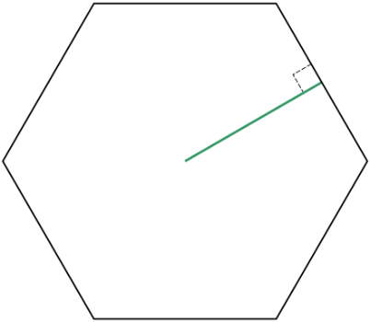
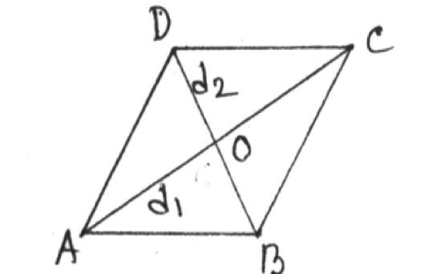
দলীয় কাজ
শাপলা
জবা
গোলাপ
বেলি
প্রত্যেক দল
প্রতিসমতা রেখার সংখ্যা নির্ণয় কর

Slide 13
মূল্যায়ণ
১। প্রতিসমতা কি?
২। প্রতিসমতা কত প্রকার ও কি কি ?

Slide 14
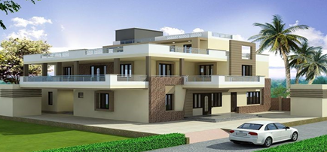
বাড়ির কাজ
ইংরেজি বর্ণমালার যে সকল বর্ণের প্রতিসাম্য রেখা রয়েছে সেগুলো লিখে প্রতিসাম্য রেখা চিহ্নিত কর।

Slide 15
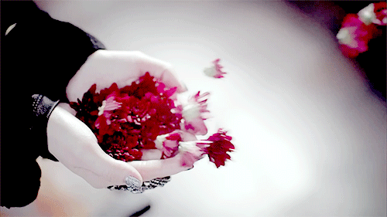
সবাই ভাল থেকো
ধ
ন্য
বা
দ

